Slide 1

Tópicos Avançados em Linguagens Computacionais
Projeto da Disciplina – 2015.1
Jogador Autônomo para Bomberman

Slide 2
Desenvolvido por:
Idealizado por:
Professor Pedro Machado Manhães de Castro
Marcílio Alves de Melo Sobrinho
Engenharia da Computação
Centro de Informática
Universidade Federal de Pernambuco
Recife, Pernambuco
Pedro Jorge Américo Ishimaru
Engenharia Eletrônica
Departamento de Eletrônica e Sistemas
Universidade Federal de Pernambuco
Recife, Pernambuco
Túlio de Lima Pedrosa
Engenharia Eletrônica
Departamento de Eletrônica e Sistemas
Universidade Federal de Pernambuco
Recife, Pernambuco

Slide 3
O objetivo do Projeto é criar um jogador autônomo para a plataforma de Bomberman fornecida pelos Monitores
O Seu jogador irá Duelar contra os Jogadores fornecidos pelos Monitores, pela seguinte pontuação:
Nível 1 – pelo menos 3 pontos
Nível 2 – pelo menos 5 pontos
Nível 3 – pelo menos 7 pontos
Quem Ganhar da Nível 2 pode participar do Torneio

Slide 4
O Torneio
Cada jogador classificado competirá contra todos os outros participantes.
As notas serão distribuídas de modo que o primeiro lugar Receba a nota máxima e o último fique com 5.
Caso tenham vencido a terceira IA, prevalece a nota maior
Nas partidas do torneio há somente Vitória e Derrota. Em caso de empates um vencedor será sorteado

Slide 5
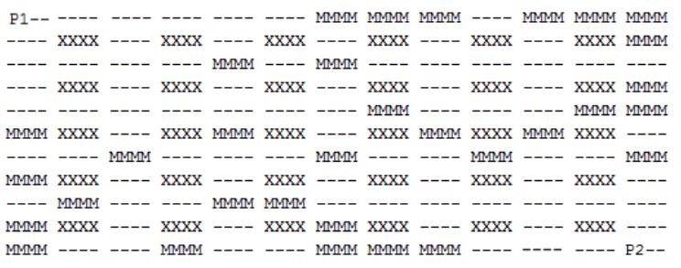
O Jogo
A plataforma irá primeiramente criar um mapa aleatório.

Slide 6
As características do Mapa Gerado são as seguintes:
No jogo é disposto um tabuleiro formado por um grid 11x13 onde cada célula é uma string de 4 caracteres
Os elementos são os seguintes:
---- indica vazio
Os dois primeiros caracteres indicam as informações relativas ao jogador
P1-- jogador 1
P2-- jogador 2
P3-- jogadores 1 e 2 na mesma posição
Os dois últimos indicam informações relativas à existência de Bombas ou itens no local
– B1 Bomba do jogador 1
--B2 Bomba do jogador 2
--B3 Bombas dos jogadores 1 e 2 na mesma posição
--+B Bonus de bombas extras
--+F Bonus de incremento de alcance
Ex:
P1B1 - indica que o jogador 1 está na mesma posição de uma bomba sua (note que, isso só é possível se ele acabou de lançá-la)
Outros elementos de Mapa
XXXX indica uma rocha, elemento bloqueador indestrutível
MMMM indica uma árvore, elemento bloqueador destrutível.
FFFF indica que há uma explosão ocorrendo no local

Slide 7
As posições ímpares do mapa gerado serão sempre ocupadas por obstáculos indestrutíveis
Os bônus ficarão escondidos sob os obstáculos destrutíveis e também podem ser destruídos
A quantidade de bônus e obstáculos destrutíveis é aleatória porém é calculada de acordo com uma probabilidade que permita o jogo fluir

Slide 8
Como deve funcionar o seu jogador
A plataforma do jogo irá passar o mapa e o identificador para o programa de vocês.
A saída esperada do jogador deve ser uma quadrupla. Um padrão de 4 números inteiros ( id a b c), separados por espaço, onde:
“id” é o identificador de rodadas responsável por evitar que o módulo de controle repita uma jogada já realizada.
“a” indica que o jogador esta tentando soltar uma bomba.
0 -> Não solta
1 -> Solta
“b” indica que o jogador esta tentando se movimentar em uma direção. Os valores válidos são:
0 -> fica parado.
1-> move para cima.
2-> move para esquerda.
3-> move para baixo.
4-> move para direita.
“c” determina se o jogador vai explodir uma bomba, no caso a mais antiga posta em campo.
0-> Não Explode
1-> Explode

Slide 9
Caso você passe uma jogada inválida ou tente soltar uma bomba sem poder, essa jogada será simplesmente ignorada.
Como o sistema não é rodado em tempo real, irá seguir a seguinte ordem de ações:
1- as bombas serão coladas no lugar que o jogador estar (ele só pode botar uma bomba em um local que tiver -- no segundo campo).
2- Será executado o movimento do jogador.
3- Será detonada a bomba.
Obs: O jogador pode soltar bomba e se mover no mesmo turno, mas não pode soltar uma bomba e estourar ela no mesmo turno.
Para um jogador ganhar bonus, é necessário que ele chegue primeiro na célula onde este está, caso dois jogadores cheguem na célula no mesmo turno, os dois ganha, o item.
Caso a explosão de uma bomba atinja outra, ocorrerá uma reação em cadeia da explosão.

Slide 10
Importante
Os alunos devem fornecer o código do seu jogador.
A cada rodada, o aluno terá 40 ms para calcular e realizar uma jogada. Se o tempo arbitrado não for o suficiente para a realização da jogada, o processo será finalizado e o aluno perde a vez

Slide 11
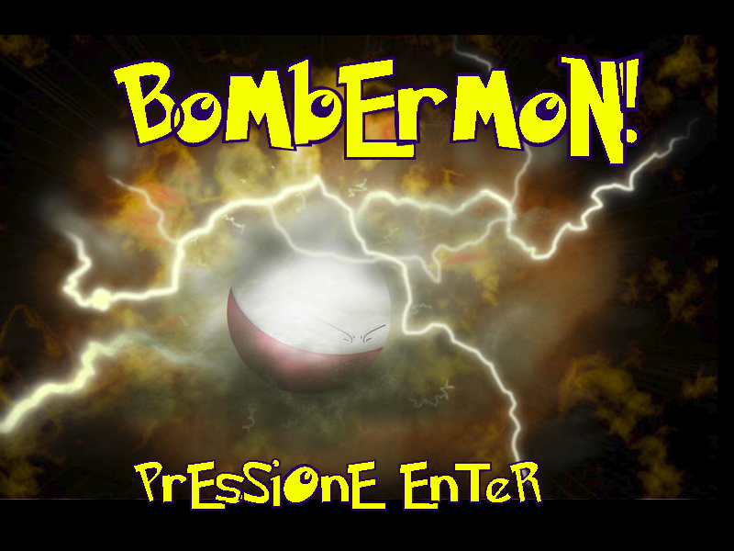
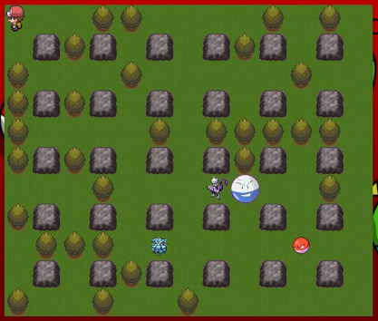
Interface Gráfica
Para melhor desenvolvimento das suas estratégias, será fornecida uma interface gráfica para visualizar uma partida após ela acontecer.
Após a execução de uma partida, é gerado um arquivo com o histórico de estados de jogo. Esse arquivo terá como o nome um número aleatório. Ele deverá ser nomeado para jogo.txt e colocado no diretório contendo a interface gráfica. Então o aluno deve abrir a interface.
Após o término do jogo, o aluno deve apertar a tecla esc para sair.

